Slide 1
PPT Clase 8
Heterocedasticidad

Slide 2
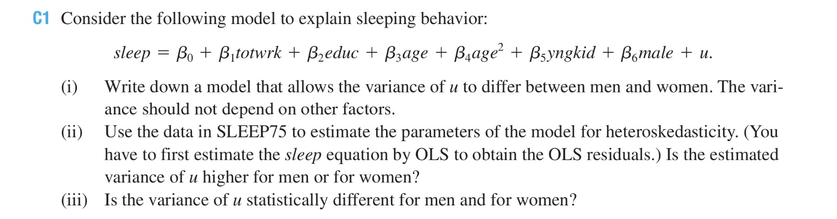
Enunciado

Slide 3
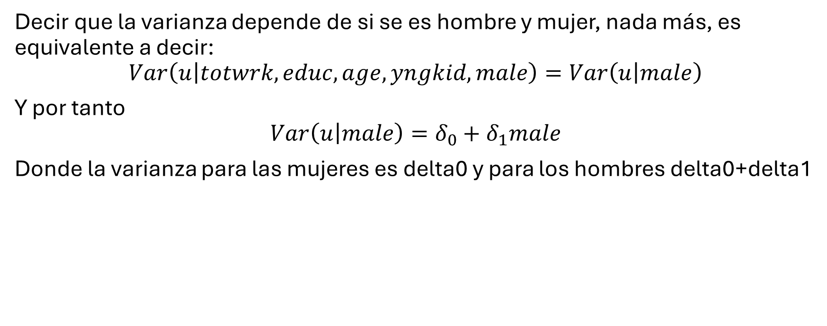
i) Modelo teórico
Decir que la varianza depende de si se es hombre y mujer, nada más, es equivalente a decir:
$$Var\left(u | totwrk,educ,age,yngkid,male\right)=Var\left(u | male\right)$$
Y por tanto
$$Var\left(u | male\right)=δ_{0}+δ_{1}male$$
Donde la varianza para las mujeres es delta0 y para los hombres delta0+delta1

Slide 4
ii) Plantilla/ayuda
Para testear si hay o no heterocedasticidad necesitamos trabajar con los errores del modelo. Para ello introducimos la siguiente función:
Esta línea crea una nueva columna llamada “residuos” que contiene el error para cada registro en la tabla.

